Slide 1
HTML로 웹 구조 설계하기
Part 1

Slide 2
1장 Hello, HTML + CSS + 자바스크립트
1.1 개발 환경 설정하기
1.2 첫 번째 HTML 문서 만들기

Slide 3

1.1 개발 환경 설정하기
1. 코드 작성을 위한 코드 에디터 설치하기
비주얼 스튜디오 코드(Visual Studio Code, 이하 VSCode) 설치
공식 홈페이지(https://code.visualstudio.com) 다운로드

Slide 4
1.1 개발 환경 설정하기
2. VSCode 확장 프로그램 설치하기
코드의 생산성을 높일 수 있는 유용한 프로그램(프로그램명/제작자명)
Live Server(프로그램명)/Ritwick Dey(제작자명)
Auto Rename Tag/Jun Han
HTML to CSS autocompletion/solnurkarim
HTML CSS Support/ecmel
Code Runner/Jun Han
Korean Language Pack for Visual Studio Code/Microsoft

Slide 5
1.1 개발 환경 설정하기
3. 실행을 위한 웹 브라우저 설치하기
웹 브라우저로 VSCode로 작성한 HTML 코드
기본으로 구글의 크롬(Chrome) 웹 브라우저 사용

Slide 6
1.2 첫 번째 HTML 문서 만들기
VSCode로 HTML 코드 작성해 보기

Slide 7

2장 HTML 문서 작성을 위한 기본 내용 살펴보기
2.1 HTML의 기본 구성 요소
2.2 HTML의 기본 구조
2.3 HTML의 특징 파악하기

Slide 8
2.1 HTML의 기본 구성 요소
1. 태그
웹 페이지를 구성하는 텍스트, 이미지, 버튼 등의 다양한 요소를 정의하는 역할을 함
HTML 문법을 이루는 가장 작은 단위
홑화살괄호(< >) 사이에 태그명을 넣는 형태
형식 <태그명>

Slide 9
2.1 HTML의 기본 구성 요소
2. 속성
태그에 어떤 의미나 기능을 보충하는 역할을 함
사용해도 되고 안 해도 되고, 여러 개를 사용해도 되나 태그 없이 단독 사용 불가
속성명은 따옴표 없이 작성하고 값은 큰따옴표("") 안에 작성
속성값이 여러 개이면 큰따옴표 안에 쉼표(,)로 구분해 값을 나열
형식 <태그명 속성명="속성값">
예 <html lang="ko">

Slide 10
2.1 HTML의 기본 구성 요소
3. 문법
콘텐츠가 있는 문법 : 콘텐츠 앞뒤를 태그로 감싸는 형태
콘텐츠가 없는 문법 : 시작 태그만 사용. 빈 태그(empty tag)

Slide 11
2.1 HTML의 기본 구성 요소
4. 주석
실행결과(웹 브라우저)에는 표시되지 않음
코드에 어떠한 메모나 설명을 남기고 싶을 때 사용
형식 <!-- 주석 내용 -->

Slide 12
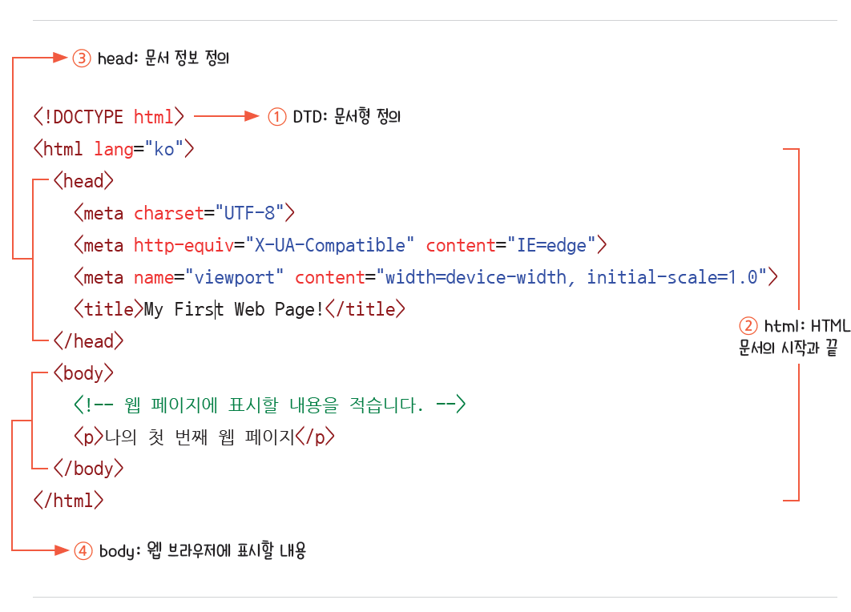
2.2 HTML의 기본 구조
HTML 문서는 기본 구조라고 하는일정한 구조 안에서 작성됨
▶ <1.2 첫 번째 HTML 만들기>에서
작성한 예제 코드의 기본 구조

Slide 13
2.2 HTML의 기본 구조
HTML 문서는 기본 구조라고 하는일정한 구조 안에서 작성됨
▶ <1.2 첫 번째 HTML 만들기>에서
작성한 예제 코드의 기본 구조

Slide 14
2.2 HTML의 기본 구조
1. DTD
문서형 정의(DTD, Document Type Definition) : 웹 브라우저가 처리할 HTML 문서가 어떤 문서 형식을 따라야 하는지 알려 주는 것
<!DOCTYPE html>
2. html 태그
HTML 문서의 시작과 끝
모든 태그는 html 태그 안에 작성

Slide 15
2.2 HTML의 기본 구조
3. head 태그
웹 브라우저에 직접 노출되지 않음
meta, title, link, style, script 등의 태그 사용
meta 태그 : 메타데이터 정의
title 태그 : HTML 문서의 제목 지정
4. body 태그
웹 브라우저에 노출되는 내용 작성
웹 브라우저에 표시되는 모든 내용은 body 태그 영역 안에 작성

Slide 16
2.3 HTML의 특징 파악하기
1. 블록 요소와 인라인 요소
블록 요소(block element)
웹 브라우저의 공간 유무와 상관없이 사용할 때마다 줄 바꿈되는 태그
예 hn 태그, p 태그
인라인 요소(inline element)
공간이 부족할 때만 줄 바꿈되는 태그
예 a 태그, span 태그

Slide 17
2.3 HTML의 특징 파악하기
2. 부모, 자식, 형제 관계
태그 사용 위치에 따라 부모, 자식, 형제 관계 성립

Slide 18
2.3 HTML의 특징 파악하기
3. 줄 바꿈과 들여쓰기
문법상 강제된 규칙은 아님
암묵적으로 지키는 규칙
HTML 문서의 가독성을 높일 수 있음
가독성(可讀性) : 얼마나 쉽게 읽히는가를 나타내는 정도
부모, 자식, 형제(더 나아가서는 조상, 자손) 관계를 금방 파악할 수 있음

Slide 19
3장 실무에서 자주 사용하는 HTML 필수 태그 다루기
3.1 텍스트 작성하기
3.2 그룹 짓기
3.3 목록 만들기
3.4 링크와 이미지 넣기
3.5 텍스트 강조하기
3.6 폼 구성하기
3.7 표 만들기
3.8 멀티미디어 설정하기
3.9 웹 페이지 구조를 설계하는
시맨틱 태그
3.10 태그 종류에 상관없이 사용하는
글로벌 속성

Slide 20
3.1 텍스트 작성하기
1. hn 태그
주제나 제목 성격의 텍스트를 작성할 때 사용
형식 <hn>제목</hn>
예

Slide 21
3.1 텍스트 작성하기
2. p 태그
텍스트로 문장 또는 단락을 구성할 때 사용
형식 <p>내용</p>
예

Slide 22
3.1 텍스트 작성하기
3. br 태그
텍스트를 줄 바꿈할 때 사용
형식 <br>
예

Slide 23
3.1 텍스트 작성하기
4. blockquote 태그
문단 단위의 인용문을 작성할 때 사용
형식 <blockquote cite="출처 URL">문단 단위 인용문</blockquote>
5. q 태그
문장 단위의 짧은 인용문을 작성할 때 사용
형식 <q cite="출처 URL">짧은 인용문</q>

Slide 24
3.1 텍스트 작성하기
6. ins와 del 태그
ins 태그 : 추가할 텍스트를 표시할 때 사용
del 태그 : 삭제할 텍스트를 표시할 때 사용
형식 <ins>추가 텍스트</ins>
<del>삭제 텍스트</del>

Slide 25
3.1 텍스트 작성하기
7. sub와 sup 태그
sub 태그 : 아래 첨자를 표시할 때 사용
sup 태그 : 위 첨자를 표시할 때 사용
형식 <sub>아래 첨자</sub>
<sup>위 첨자</sup>

Slide 26
3.2 그룹 짓기
1. div 태그
블록 요소와 인라인 요소를 그룹으로 묶을 때 사용
형식 <div></div>
2. span 태그
인라인 요소를 그룹으로 묶을 때 사용
형식 <span></span>

Slide 27
3.3 목록 만들기
1. ul 태그
비순서형 목록을 만들고, 목록 내용을 구성할 때는 li 태그 사용
형식 <ul>
<li>목록 내용 1</li>
<li>목록 내용 2</li>
(중략)
<li>목록 내용 N</li>
</ul>

Slide 28
3.3 목록 만들기
2. ol 태그
순서형 목록을 만들고, 목록 내용을 구성할 때는 li 태그 사용
형식 <ol>
<li>목록 내용 1</li>
<li>목록 내용 2</li>
(중략)
<li>목록 내용 N</li>
</ol>

Slide 29
3.3 목록 만들기
3. dl 태그
정의형 목록을 만들고, 목록 내용을 구성할 때는 dt와 dd 태그 사용
형식 <dl>
<dt>용어 1</dt>
<dd>용어 설명 1</dd>
(중략)
<dt>용어 n</dt>
<dd>용어 설명 n</dd>
</dl>

Slide 30
3.4 링크와 이미지 넣기
1. a 태그
링크를 생성할 때 사용
링크 : 웹 페이지 내부의 특정 위치 또는 외부의 다른 문서와 연결하는 것
형식 <a href="대상 경로" target="링크 연결 방식" title="링크 설명"></a>
href 속성 : 필수 속성, 링크의 대상 경로 지정(URL이나 id 속성값)
target 속성 : 선택 속성, 대상이 연결되는 방식 지정(_blank 등)

Slide 31
3.4 링크와 이미지 넣기
2. img 태그
이미지를 삽입할 때 사용
형식 <img src="이미지 경로" alt="이미지 설명">
src 속성 : 필수 속성, 이미지의 경로 지정
alt 속성 : 필수 속성, 이미지의 설명 작성

Slide 32
3.4 링크와 이미지 넣기
3. 이미지 링크
img 태그를 a 태그 안에 사용
형식 <a href="대상 경로">
<img src="이미지 경로" alt="대체 텍스트">
</a>

Slide 33
3.5 텍스트 강조하기
1. strong 태그
텍스트의 의미를 강조하는 태그, 굵게 표시
형식 <strong>중요한 의미가 있는 텍스트</strong>
예

Slide 34
3.5 텍스트 강조하기
2. em 태그
텍스트의 의미를 강조하는 태그, 기울어져 표시
형식 <em>강조하고 싶은 텍스트</em>
예

Slide 35
3.6 폼 구성하기
1. form 태그
폼 양식을 의미
형식 <form action="서버 url" method="get 또는 post"></form>
action 속성 : 전송할 서버의 URL 주소
method 속성 : 송신 방식. get 또는 post

Slide 36
3.6 폼 구성하기
2. input 태그
한 줄짜리 입력 요소 생성
형식 <input type="종류" name="이름" value="초깃값">
type 속성 : 상호작용 요소의 종류를 결정. text, password, checkbox, radio, button 등
name 속성 : 입력 요소의 이름을 작성
value 속성 : 입력 요소의 초깃값을 작성

Slide 37
3.6 폼 구성하기
3. label 태그
폼 요소에 이름을 붙일 때 사용
사용 방법
암묵적인 방법 : label 태그에 상호작용 요소를 포함
명시적인 방법 : label 태그의 for 속성과 상호작용 요소의 id 속성을 같은 값으로 설정
(예외) 암묵적인 방법과 명시적인 방법을 함께 사용

Slide 38
3.6 폼 구성하기
4. fieldset와 legend 태그
fieldset 태그 : 관련 있는 폼 요소끼리 그룹을 지을 때 사용
legend 태그 : 그룹 지은 요소에 이름을 붙일 때 사용
형식 <form action="#">
<fieldset>
<legend>그룹 이름</legend>
<!-- 상호작용 요소 생략 -->
</fieldset>
</form>

Slide 39
3.6 폼 구성하기
5. textarea 태그
여러 줄 입력 요소 생성
형식 <textarea>초깃값</textarea>

Slide 40
3.6 폼 구성하기
6. select, option, optgroup 태그
select 태그 : 콤보박스 생성
option 태그 : 콤보박스에 항목 하나를 추가
optgroup 태그 : 항목들을 그룹으로 묶음
형식 <select>
<optgroup label="그룹 이름">
<option value="서버에 전송할 값"> 웹 브라우저에 표시할 값</option>
</optgroup>
</select>

Slide 41
3.6 폼 구성하기
6. select, option, optgroup 태그
size 속성 : 화면에 노출되는 항목 개수를 지정
multiple 속성 : 여러 항목을 동시에 선택
selected 속성 : 기본 선택 항목으로 지정

Slide 42
3.6 폼 구성하기
7. button 태그
버튼 요소 생성
형식 <button type="종류">버튼 내용</button>
예

Slide 43
3.6 폼 구성하기
8. 폼 관련 태그에서 사용할 수 있는 추가 속성
disabled 속성 : 상호작용 요소를 비활성화
형식 <태그 disabled>
readonly 속성 : 상호작용 요소를 읽기 전용으로 변경
형식 <태그 readonly>
maxlength 속성 : 입력할 수 있는 글자 수를 제한
형식 <태그 maxlength="숫자">

Slide 44
3.6 폼 구성하기
8. 폼 관련 태그에서 사용할 수 있는 추가 속성
checked 속성 : 요소를 선택된 상태로 표시
형식 <태그 checked>
placeholder 속성 : 입력 요소에 어떠한 값을 입력하면 되는지 힌트
형식 <input placeholder="입력값에 대한 힌트">

Slide 45
3.7 표 만들기
1. table 태그
표를 생성할 때 사용
형식 <table></table>
2. caption 태그
표의 제목을 지정할 때 사용
형식 <table>
<caption>표 제목</caption>
</table>

Slide 46
3.7 표 만들기
3. tr 태그
표에서 행을 생성할 때 사용
형식 <table>
<tr></tr>
</table>
4. td, th 태그
표에서 열을 생성할 때 사용
형식 <table>
<tr>
<th>제목</th>
<td>내용</td>
</tr>
</table>

Slide 47
3.7 표 만들기
5. rowspan과 colspan 속성
셀을 병합할 때 사용
6. thead, tfoot, tbody 태그
행을 그룹화할 때 사용
7. col과 colgroup 태그
열을 그룹화할 때 사용
형식 <col>
<colgroup span="그룹화할 열의 개수">

Slide 48
3.7 표 만들기
8. scope 속성
제목을 나타내는 셀의 범위를 지정
웹 접근성 향상을 목적으로, th 태그에서만 사용

Slide 49
3.8 멀티미디어 설정하기
1. audio 태그
오디오 요소를 삽입할 때 사용
형식 <audio src="오디오 파일 경로" controls></audio>
2. video 태그
비디오 요소를 삽입할 때 사용
형식 <video src="비디오 파일 경로" controls></video>

Slide 50
3.8 멀티미디어 설정하기
3. source 태그
audio, video 태그에서 리소스(파일)의 경로와 미디어 타입을 명시
형식 <audio controls>
<source src="파일 경로" type="미디어 타입">
</audio>
형식 <video controls>
<source src="파일 경로" type="미디어 타입">
</video>

Slide 51
3.9 웹 페이지 구조를 설계하는 시맨틱 태그
시맨틱 태그 : 태그의 이름만으로 태그의 용도나 역할에 대한 의미가 명확한 태그
시맨틱 웹 : 시맨틱 태그로 의미 있게 HTML 구조를 설계한 웹 페이지
1. header 태그
웹 페이지에서 헤더 영역을 구분
형식 <header>
헤더 구성 요소
</header>

Slide 52
3.9 웹 페이지 구조를 설계하는 시맨틱 태그
2. nav 태그
웹 페이지에서 내부의 다른 영역이나 외부를 연결하는 링크 영역을 구분
형식 <nav></nav>
3. section 태그
웹 페이지에서 논리적으로 관련 있는 내용 영역을 구분
형식 <section></section>
4. article 태그
웹 페이지에서 독립적인 영역을 구분
형식 <article></article>

Slide 53
3.9 웹 페이지 구조를 설계하는 시맨틱 태그
5. aside 태그
article 태그나 section 태그로 영역을 구분할 수 없을 때
형식 <aside></aside>
6. footer 태그
웹 페이지에서 푸터 영역을 구분
7. main 태그
웹 페이지의 주요 내용을 지정할 때 사용

Slide 54
3.10 태그 종류에 상관없이 사용하는 글로벌 속성
글로벌 속성 : 모든 태그에서 공통으로 사용할 수 있는 속성
class 속성 : 요소에 클래스 값을 지정
id 속성 : 요소에 아이디 값을 지정
style 속성 : 요소에 인라인 스타일을 지정
title 속성 : 요소에 추가 정보를 지정
lang 속성 : 요소에 사용한 텍스트의 언어 정보를 지정
hidden 속성 : 요소를 화면에서 숨김
data-* 속성 : 사용자 정의 속성

